Slide 2
Nhóm 6 Kỹ thuật vi xử lý

Slide 3

Indoor Smart System(ISS)
Giảng viên hướng dẫn: Hàn Huy Dũng

Slide 4
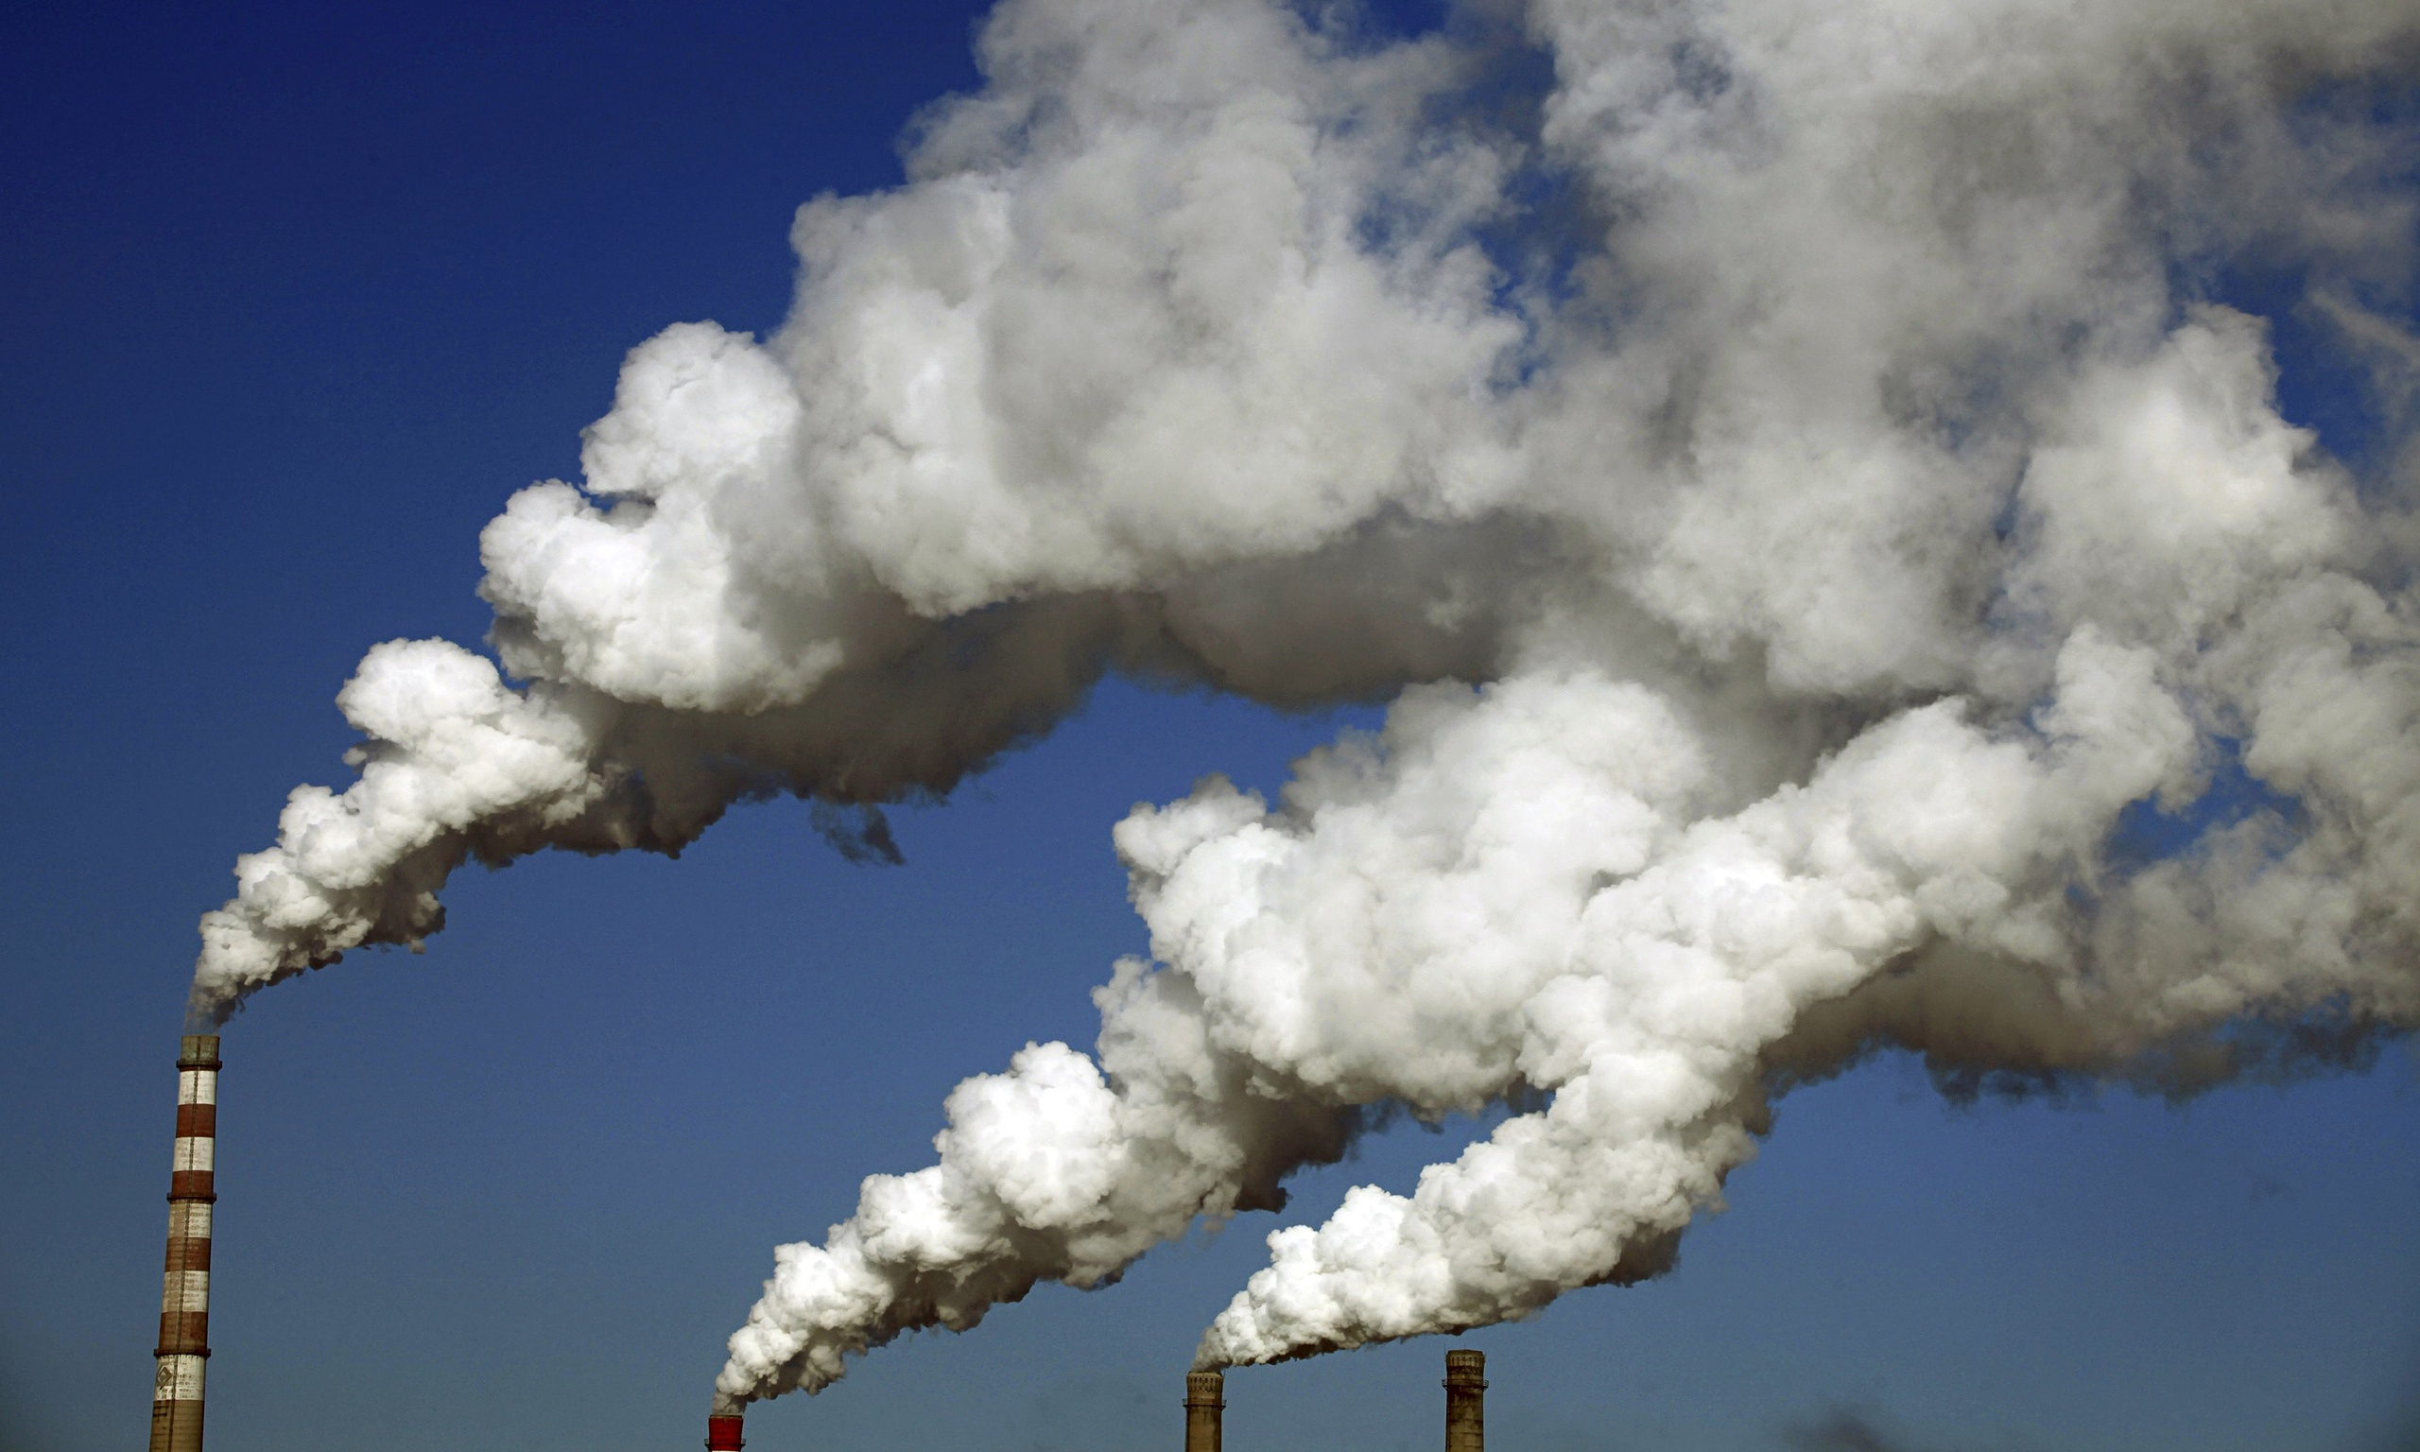

Bối cảnh thực tế
What
Why
Ô nhiễm không khí và tác động của nó.
Giải quyết vấn đề ô nhiễm không khí và tác động của nó
Cần thiết bị để cung cấp dữ liệu thời gian thực về chất lượng không khí, độ ẩm.
Giúp con người bảo vệ bản thân và môi trường xung quanh.

Slide 5
Bối cảnh thực tế
Who
When
Công nhân và nhân viên làm việc ở nơi ô nhiễm.
Người dân sống trong khu vực ô nhiễm nặng.
Các nhà khoa học và nhà nghiên cứu về môi trường
Khi sống hoặc làm việc trong khu vực có chất lượng không khí kém.
Khi có triệu chứng bệnh liên quan đến ô nhiễm không khí.

Slide 6
Chỉ tiêu chức năng
Input
Output
Điện áp vào sensor và ESP32 : 3.3V
Tín hiệu vào Raspberry Pi 4: 5V-3A
Màu sắc mặt :
Dữ liệu về nhiệt độ
Dữ liệu về độ ẩm
Dữ liệu về nồng độ bụi

Slide 7
Chỉ tiêu phi chức năng
Ngoại quan cơ khí
Tiêu chuẩn
Kích thước : khoảng 15x25x6 cm
Màu : đen
Vật liệu : Nhựa
ISO 9001:2015
Tiêu chuẩn quốc gia TCVN 9075:2011
Môi trường hoạt động
Giá thành
Môi trường trong nhà
Nhiệt độ: 0 đến 50 độ C
Độ ẩm: 20% đến 80%
Giá: 1.300.000VND

Slide 8
Kiến trúc: Giải pháp và thuật toán

Slide 9
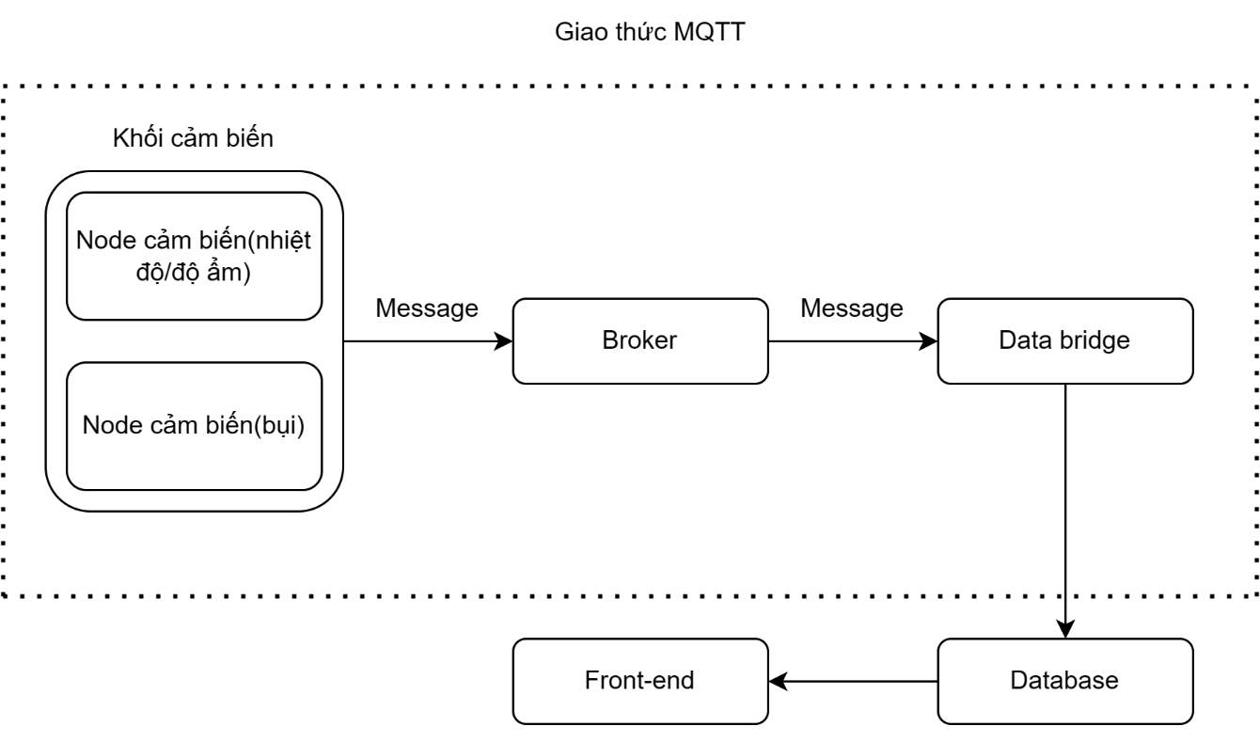
Giải pháp: Kiến trúc và Thuật toán
Sơ đồ khối

Slide 10

Giải pháp: Kiến trúc và Thuật toán
Giao thức MQTT
Broker
4
Subscriber
4
1
1
2
Subscriber
1
2
2
Subscriber
3
3

Slide 11

Vai trò các khối
Khối cảm biến
Broker
Gửi thông tin dựa trên hiện trạng môi trường xung quanh(trong vùng hoạt động)
Broker nhận những subscription từ client, nhận thông điệp, chuyển những thông điệp đến các subscriber tương ứng dựa trên Subscriptions từ client.

Slide 12
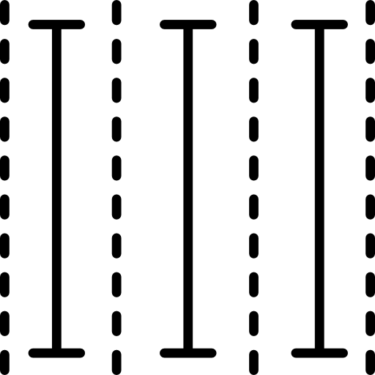


Vai trò các khối
Data bridge
Database
Đưa luồng thông tin nhận được từ broker đến Database và phân loại được dữ liệu nhận được.
Nhận thông tin nhận được từ data bridge và lưu trữ.
Front-end
Lấy được dữ liệu từ database và thể hiện dữ liệu cho người dùng.

Slide 13
Triển khai

Slide 14
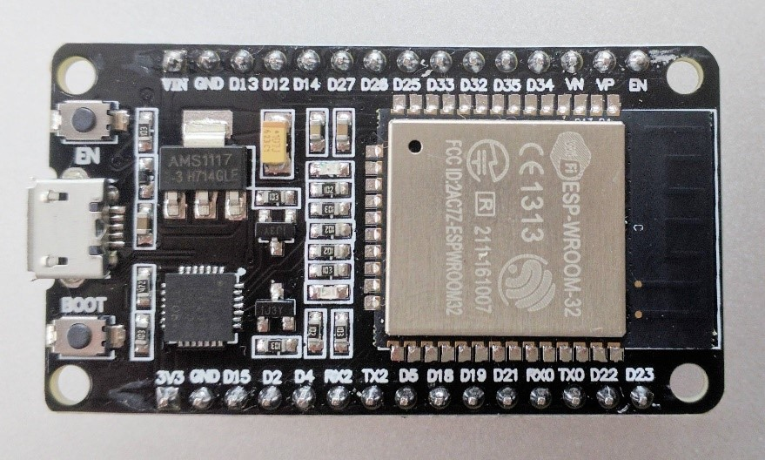
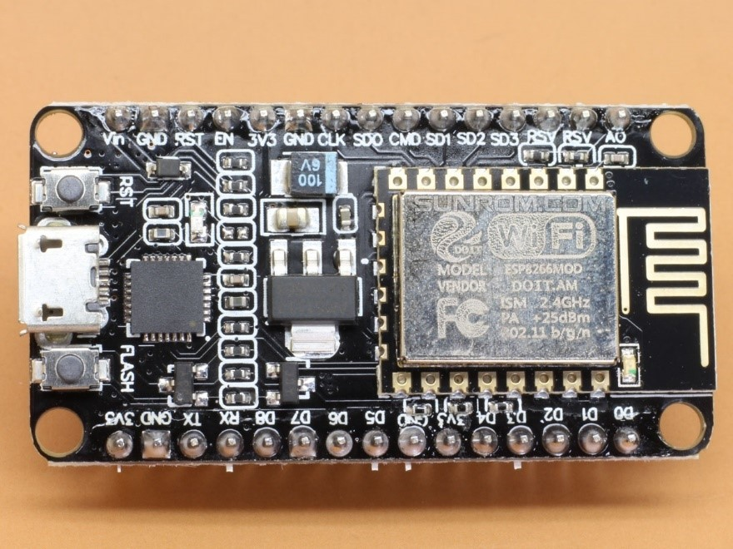
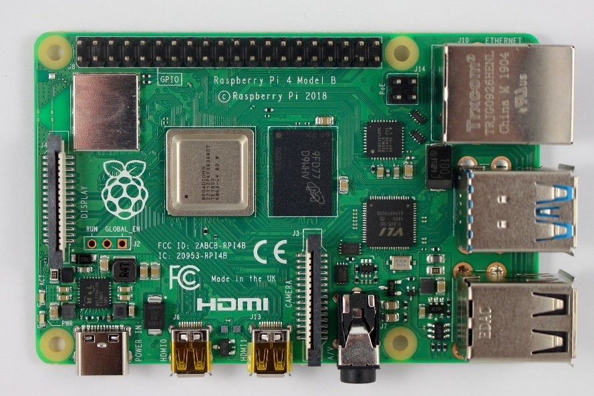
Triển khai
Các linh kiện sử dụng
ESP32
ESP8266
Raspberry Pi 4

Slide 15
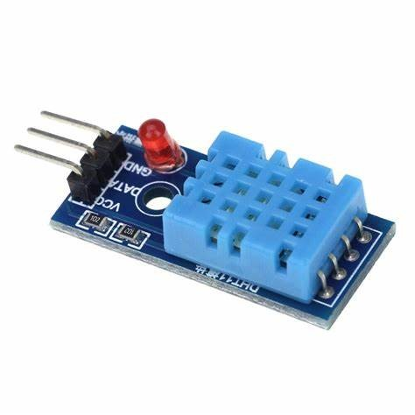
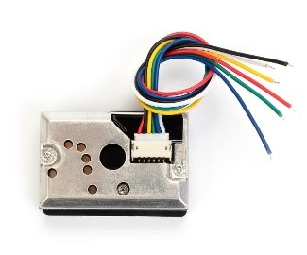
Triển khai
Các linh kiện sử dụng
GP2Y10
DHT11

Slide 16
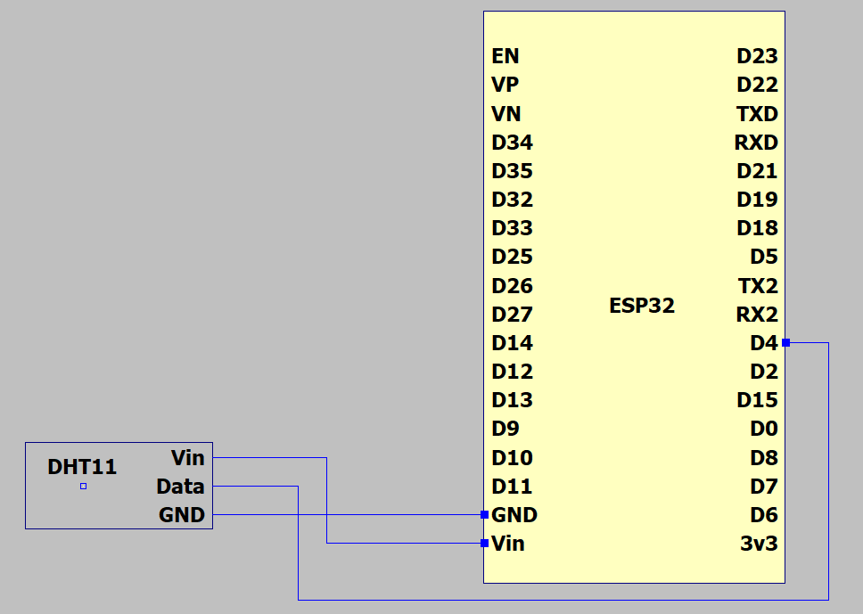
Triển khai
Lắp linh kiện
Sơ đồ mạch cảm biến nhiệt độ/độ ẩm DHT11

Slide 17
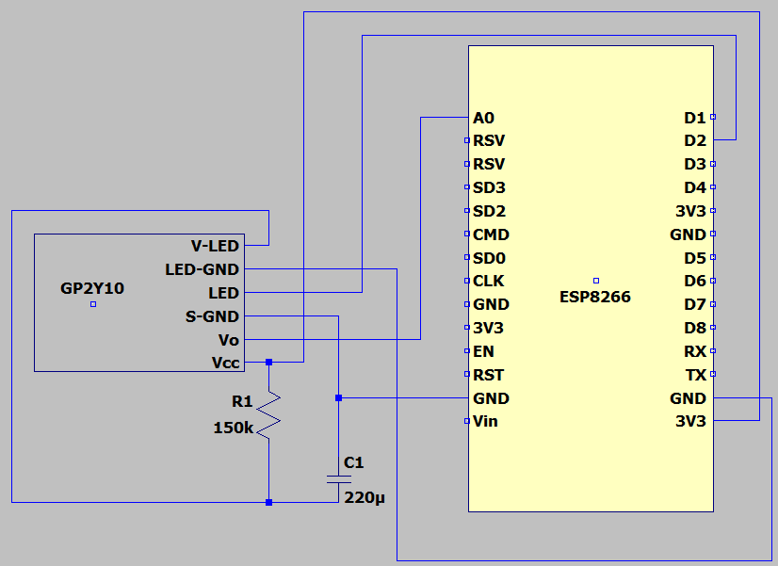
Triển khai
Lắp linh kiện
Sơ đồ mạch cảm biến bụi GP2Y10

Slide 18
Triển khai
Lập trình khối cảm biến
Các thư viện được sử dụng: WiFi.h, PubSubClient.h, ArduinoJson.h, DHTesp.h, ESP8266WiFi.h
Sử dụng ngôn ngữ lập trình: C
Sử dụng phần mềm: Arduino, IDF

Slide 19
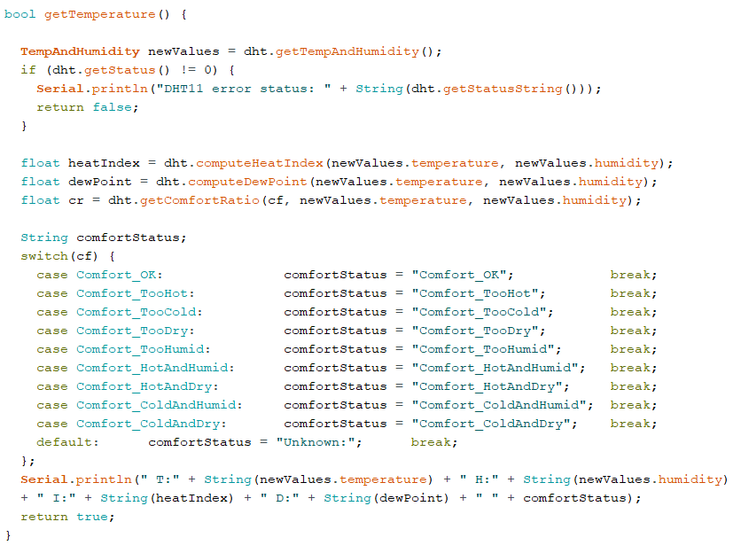
Triển khai
DHT11 – ESP32

Slide 20
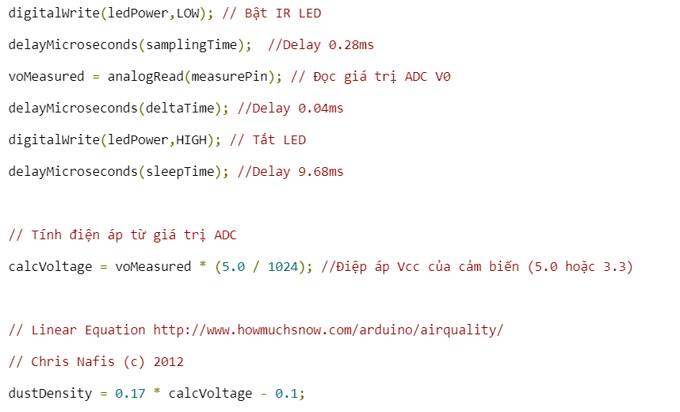
Triển khai
GP2Y10 – ESP8266

Slide 21
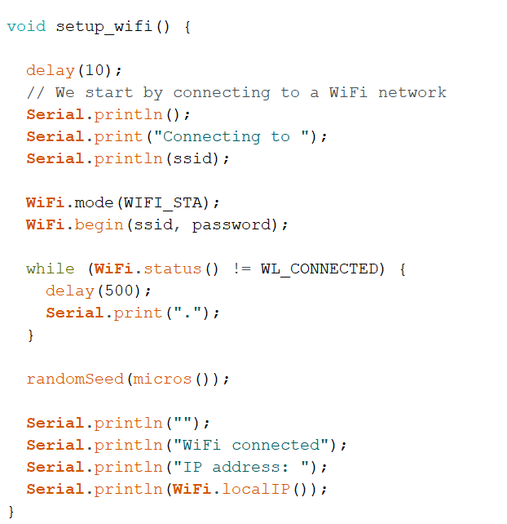
Triển khai
Cài đặt Wifi

Slide 22
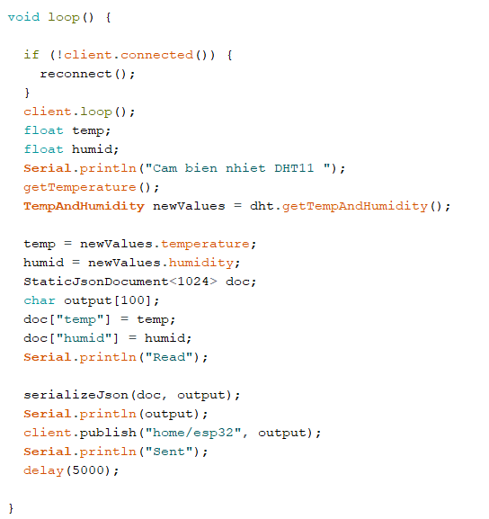
Triển khai
Gửi dữ liệu

Slide 23
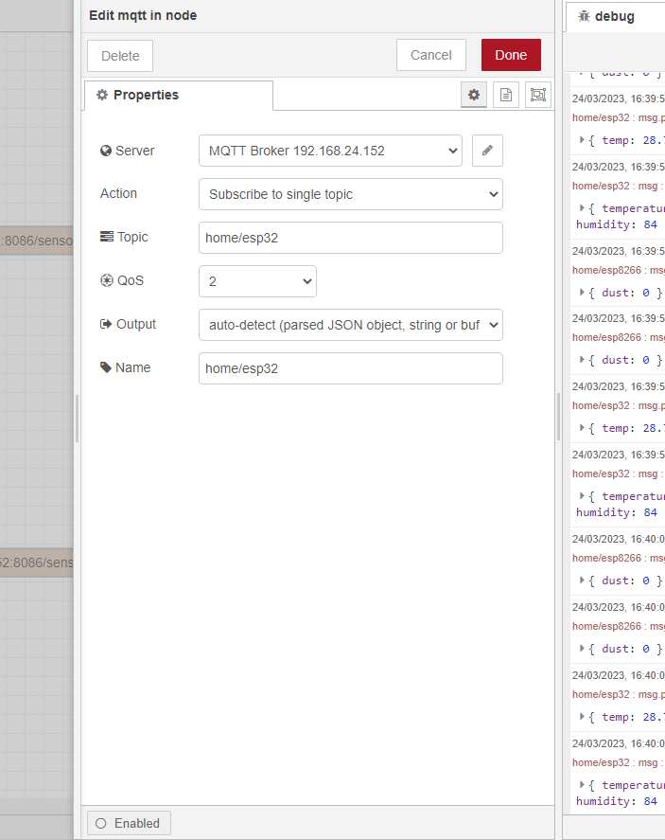
Triển khai
Broker: Mosquitto
Một giao thức nhanh, nhẹ theo mô hình publish/subscribe được sử dụng rất nhiều trong lĩnh vực Internet of Things.
Mosquitto cung cấp một thư viện viết bằng ngôn ngữ C để triển khai các MQTT Client và có thể dễ dàng sử dụng bằng dòng lệnh: “mosquitto_pub” và “mosquitto_sub”

Slide 24
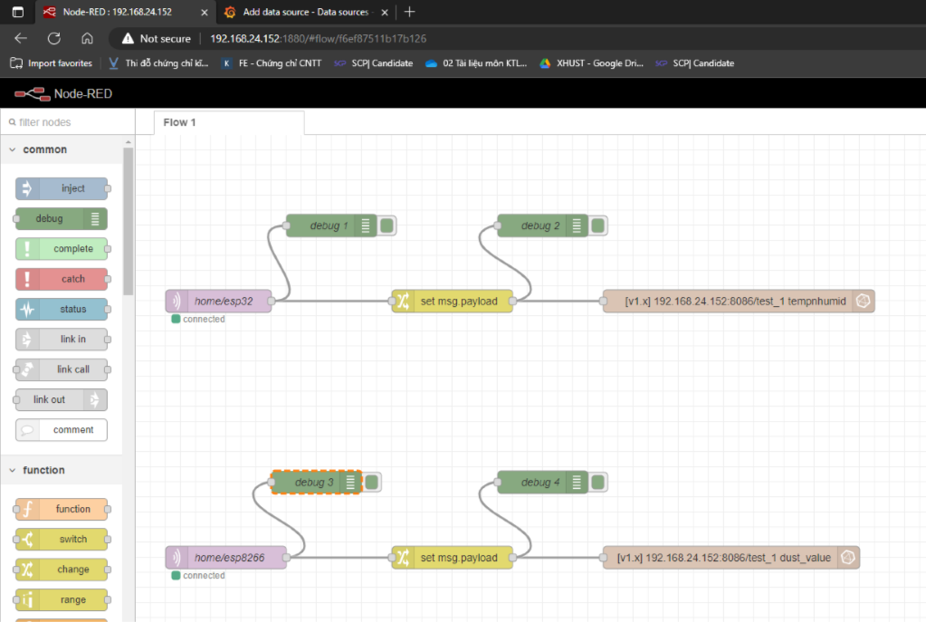
Triển khai
Data bridge: Node-RED
Node-RED cho phép người dùng kết hợp các dịch vụ Web và phần cứng bằng cách thay thế các tác vụ mã hóa cấp thấp phổ biến bằng giao diện kéo thả trực quan. Các thành phần khác nhau trong Node-RED được kết nối với nhau để tạo ra một luồng (flow). Hầu hết mã lệnh (code) cần thiết được tạo tự động.

Slide 25
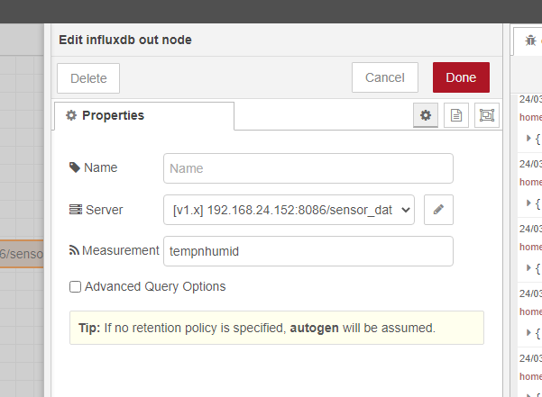
Triển khai
Database: InfluxDB
InfluxDB là một database được tối ưu hóa để xử lý dữ liệu chuỗi thời gian . InfluxDB được sử dụng để lưu các dữ liệu cho các trường hợp liên quan đến một lượng lớn time-stamped data

Slide 26
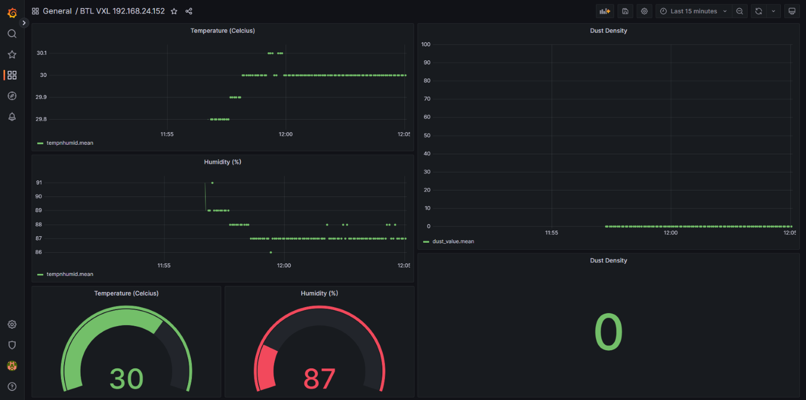
Triển khai
Front-end: Grafana
Grafana là một nền tảng open-source chuyên phục vụ mục đích theo dõi và đánh giá các số liệu thu được. Grafana hỗ trợ rất nhiều loại dashboard và các loại graph để người dùng dễ dàng theo dõi.

Slide 27
Thử nghiệm

Slide 28
Thử nghiệm
Chuẩn bị:
Đại lượng cần đo:
Độ bụi (mg/m3)
Nhiệt độ (ºC), độ ẩm(%)
Thiết lập hệ thống:
Kết nối vi xử lý qua máy tính đang sử dụng phần mềm Arduino IDE.
Thực hiện nối mạch như trên layout bảng mạch.
Phát sóng wifi 2.4GHz
Setup server và giao diện người dùng qua Node-RED và Grafana

Slide 29
Thử nghiệm
Kiểm tra:
Các bước tiến hành:
Nạp code cho các vi xử lý
Setup server trên Raspberry Pi
Setup Node-RED và giao diện trên Grafana
Kiểm tra thông tin đo được của cảm biến qua giao diện Grafana.

Slide 30

Thử nghiệm
Kết quả thử nghiệm:
Hệ thống hoạt động trong vòng ~10 phút

Slide 31
Các nguồn tham khảo
1. https://www.arduino.cc/
2. https://learnembeddedsystems.co.uk/easy-raspberry-pi-iot-server
3. https://www.youtube.com/watch?v=_DO2wHI6JWQ&ab_channel=LearnEmbedde dSystems
4. https://html.alldatasheet.com/html-pdf/1440068/ETC/DHT11/60/1/DHT11.html 33
5. https://www.sparkfun.com/datasheets/Sensors/gp2y1010au_e.pdf
6. https://docs.espressif.com/projects/esp-idf/en/latest/esp32/

Slide 32
THANK YOU !

